Slide 1

«Речевое развитие детей старшего дошкольного возраста с ЗПР в процессе трудового воспитания»

Slide 2
Актуальность и ключевая идея
Интегрировать речевое развитие в практическое действие, особенно в самообслуживание и ручной труд, где задействованы пальцы рук, и где успех виден сразу. Мы создаем ситуацию, когда речь становится необходимым средством для достижения практического результата.

Slide 3
Цель и задачи
- формировать и активизировать речевые навыки детей с ЗПР через планомерное включение их в разнообразные виды практического труда
- обогащать словарь глаголами, существительными
прилагательными, которые сразу подкрепляются действием.
- стимулировать развитие фразовой и связной речи через комментирование своих действий, составление алгоритмов о проделанной работе.
- развивать коммуникативные навыки через организацию труда в микрогруппах

Slide 4
Основные направления труда
их формы и методы работы внутри трудового процесса
Самообслуживание Хозяйственно-бытовой труд Труд в природе и ручной труд

Slide 5
Самообслуживание
Цель речевого развития:
- активизировать в речи глаголы и существительные, связанные с бытовыми действиями (надеть, застегнуть, помыть, пуговица, молния, шнурок),
- стимулировать появление простых просьб и инструкций.

Slide 6
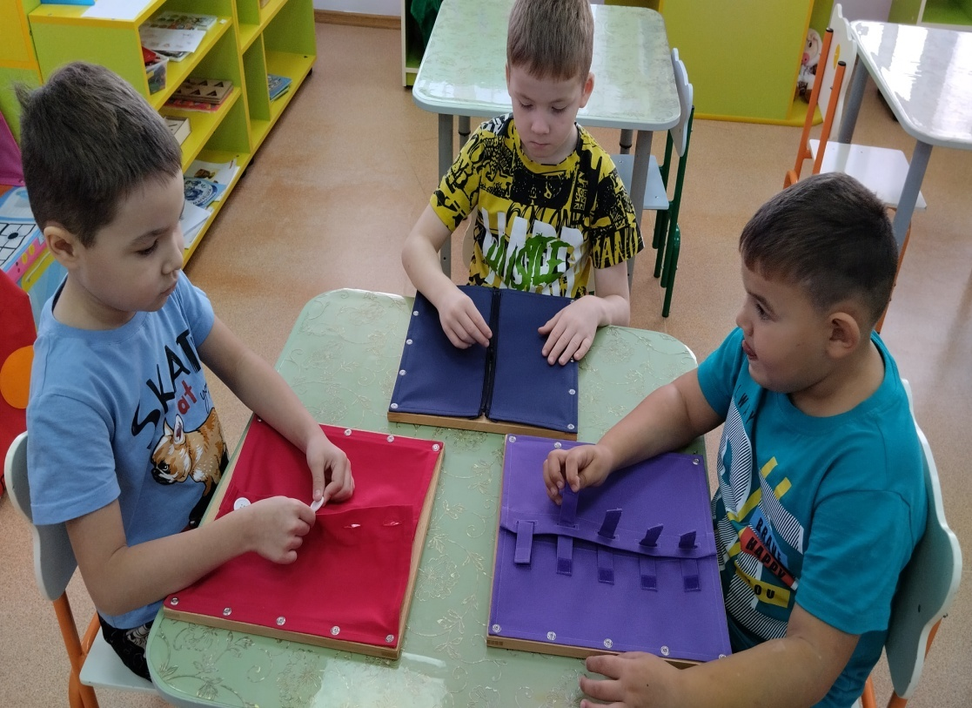
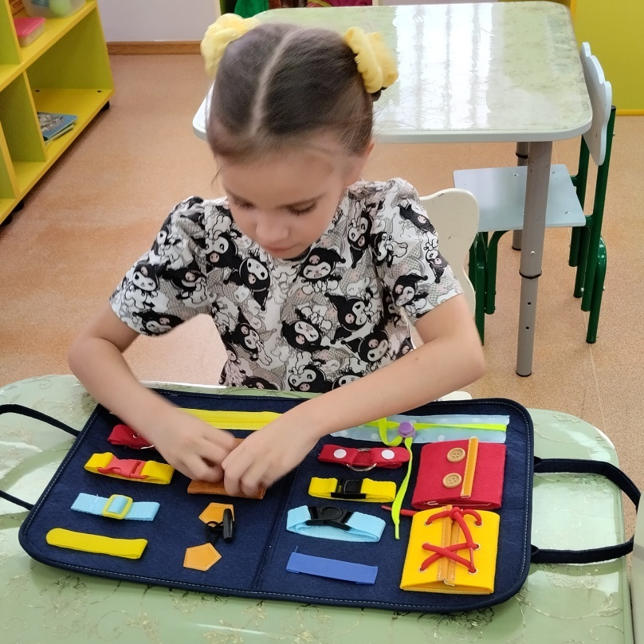
Формы и методы
1. Специальные рамки с застежками (Монтессори-материалы)

Slide 7
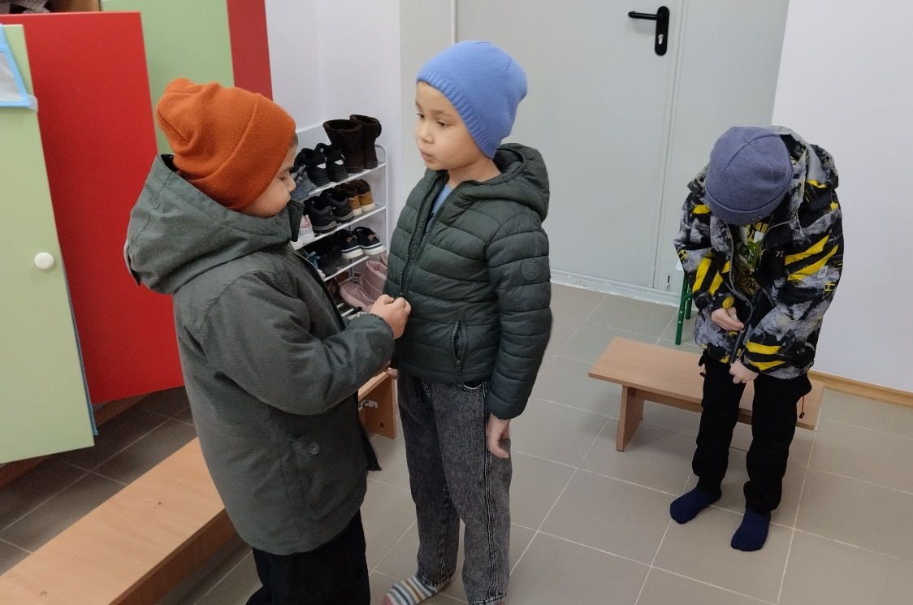
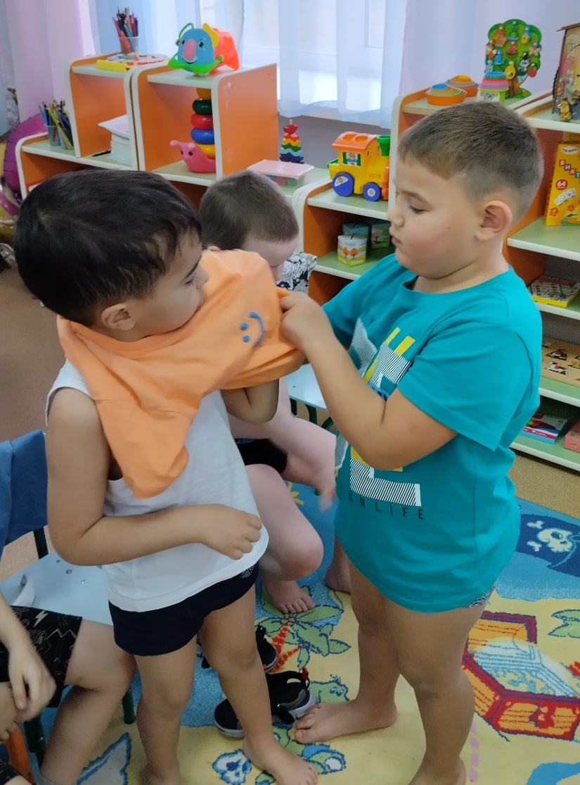
2. Ситуация «Помоги другу»

Slide 8
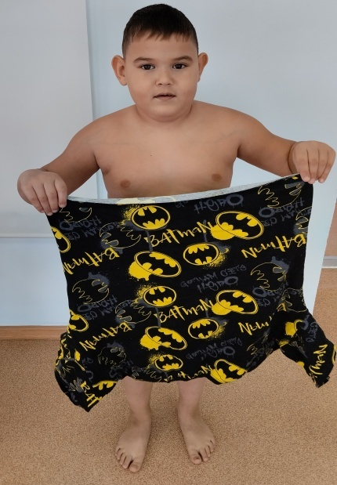
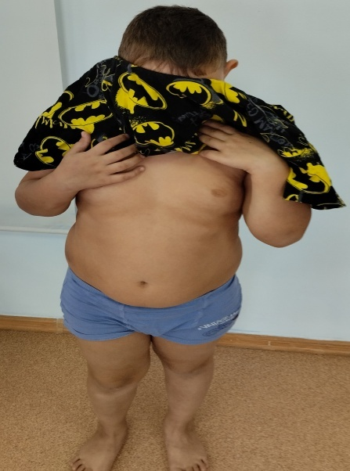
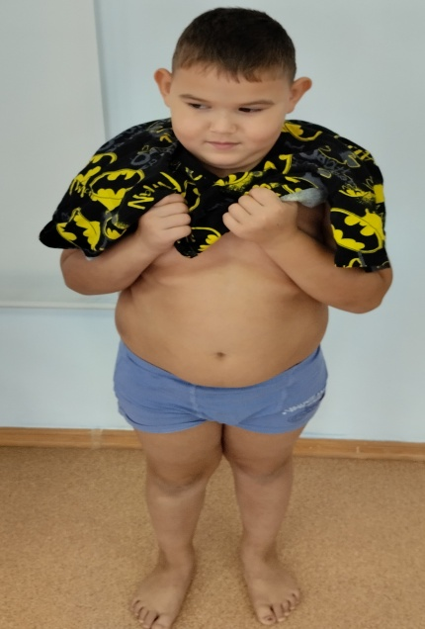
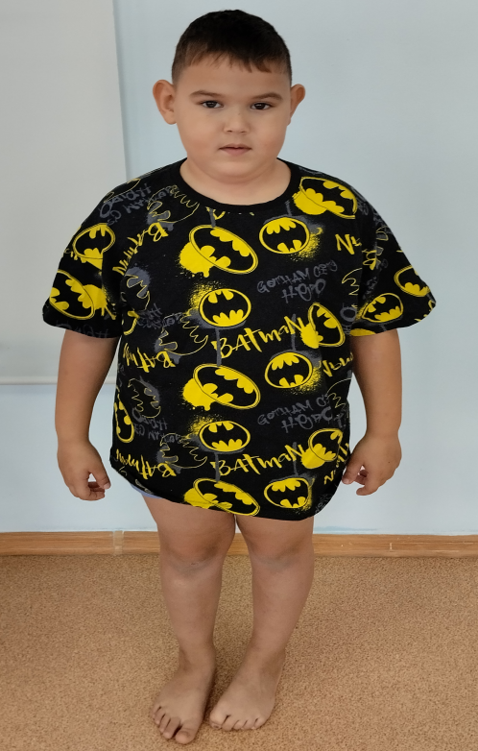
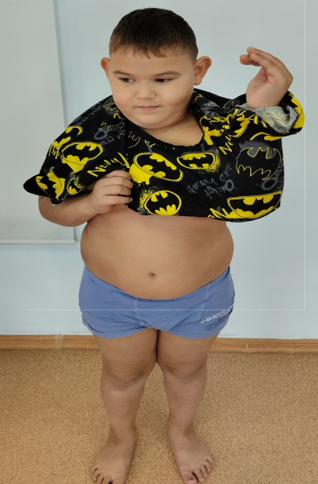
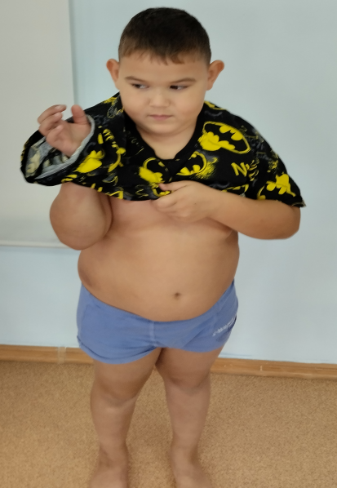
3. Технология
последовательных образов

Slide 9
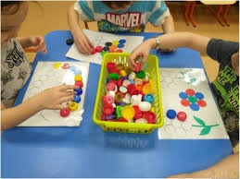
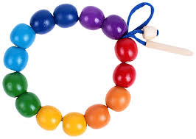
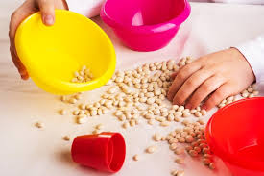
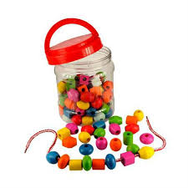
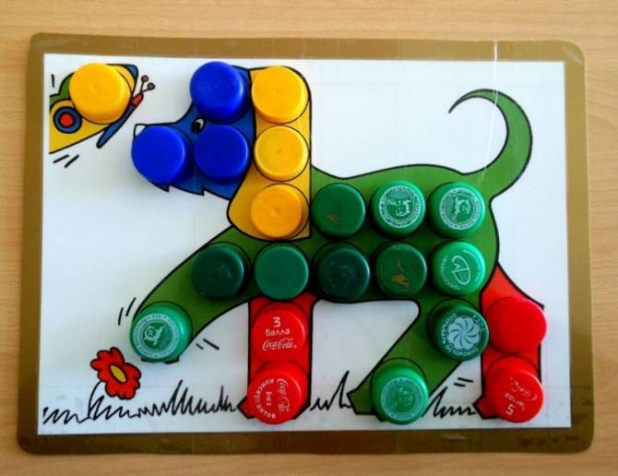
4. Игры с бытовым
материалом для моторики

Slide 10
Хозяйственно-бытовой труд
Цель речевого развития:
- формировать умение строить
простую фразу из 2-3 слов,
описывающую действие;
- обогащать словарь существительными
(стол, игрушка, тряпка, мыло) и
глаголами (протри, помой, поставь,
убери).

Slide 11
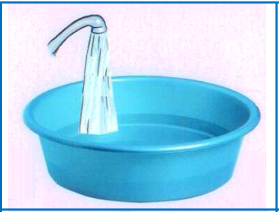
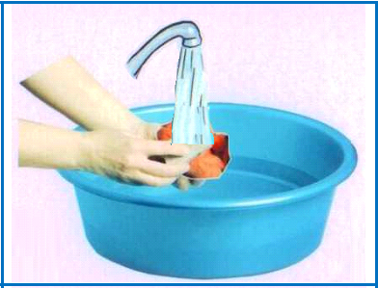
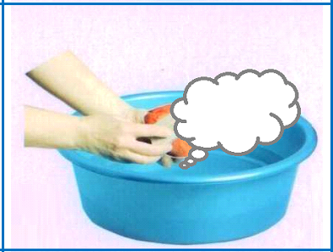
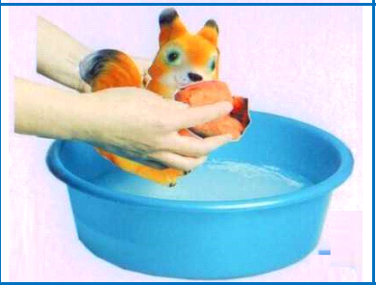
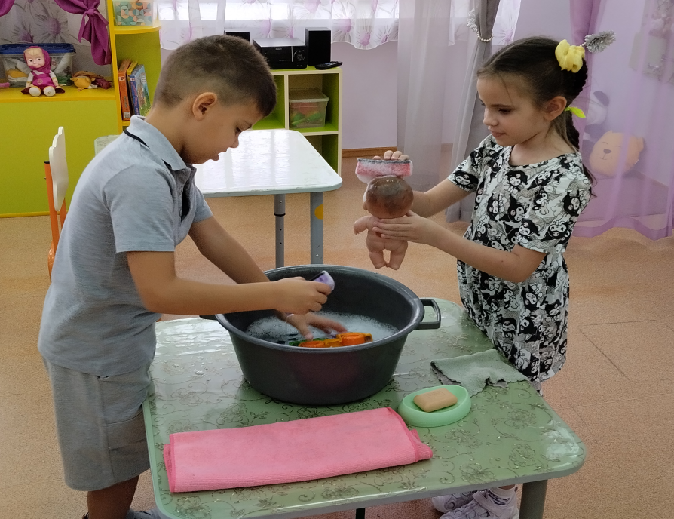
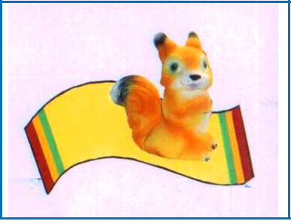
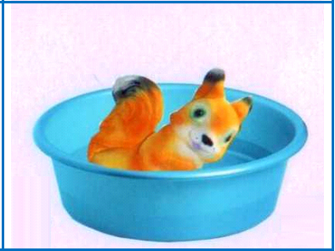
Методы, формы и технологии:
1.Использование алгоритмов:

Slide 12
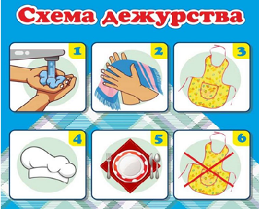
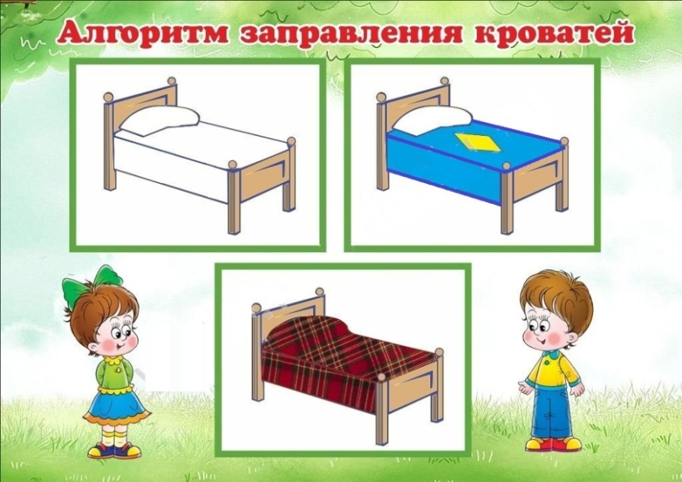
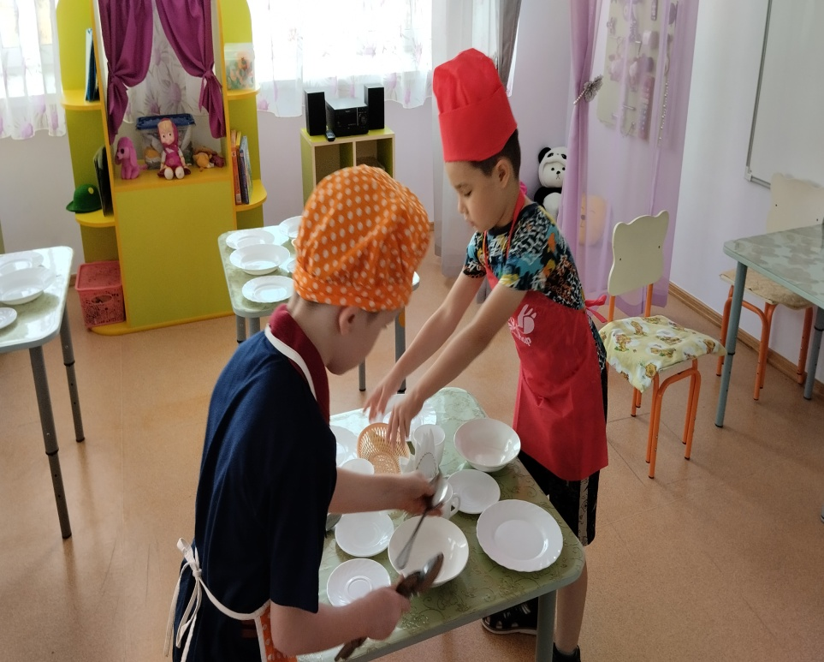
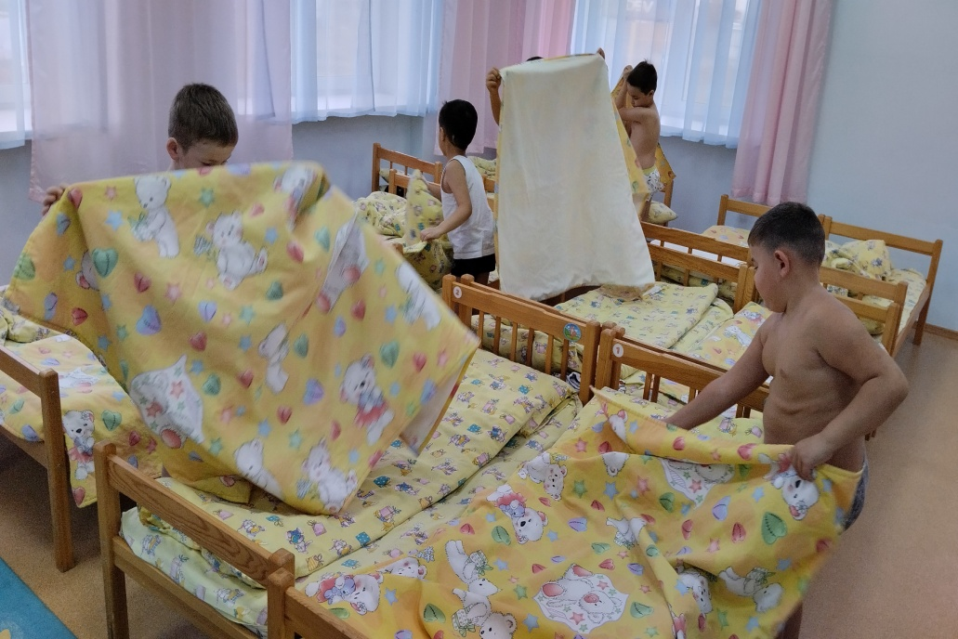

Slide 13
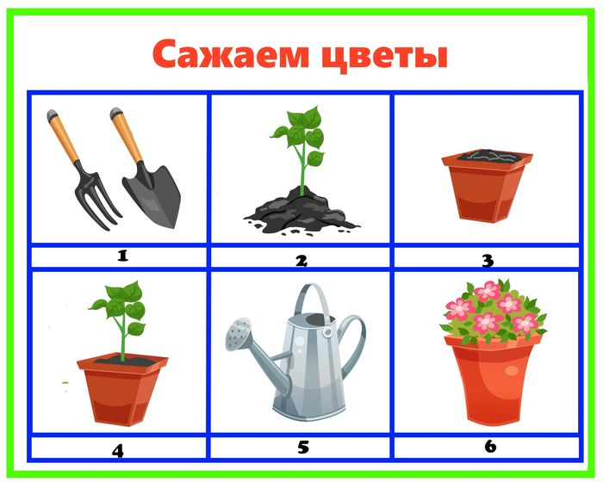
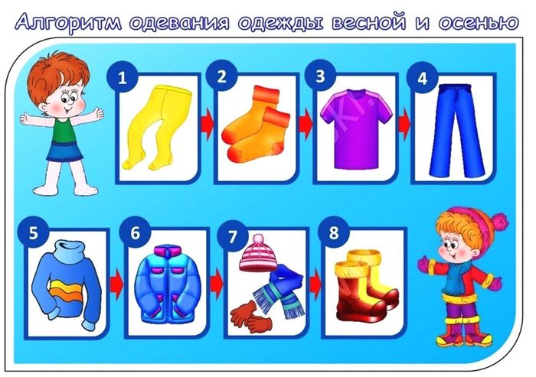
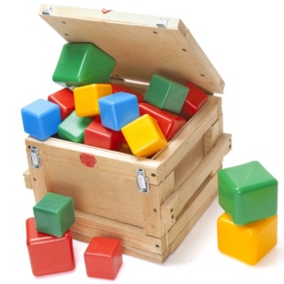

Slide 14
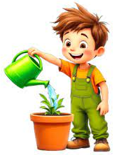
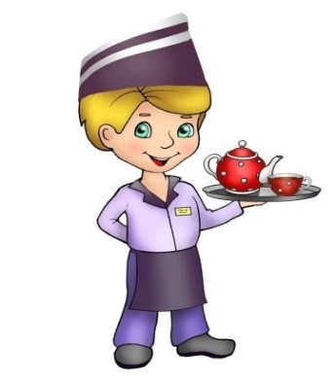
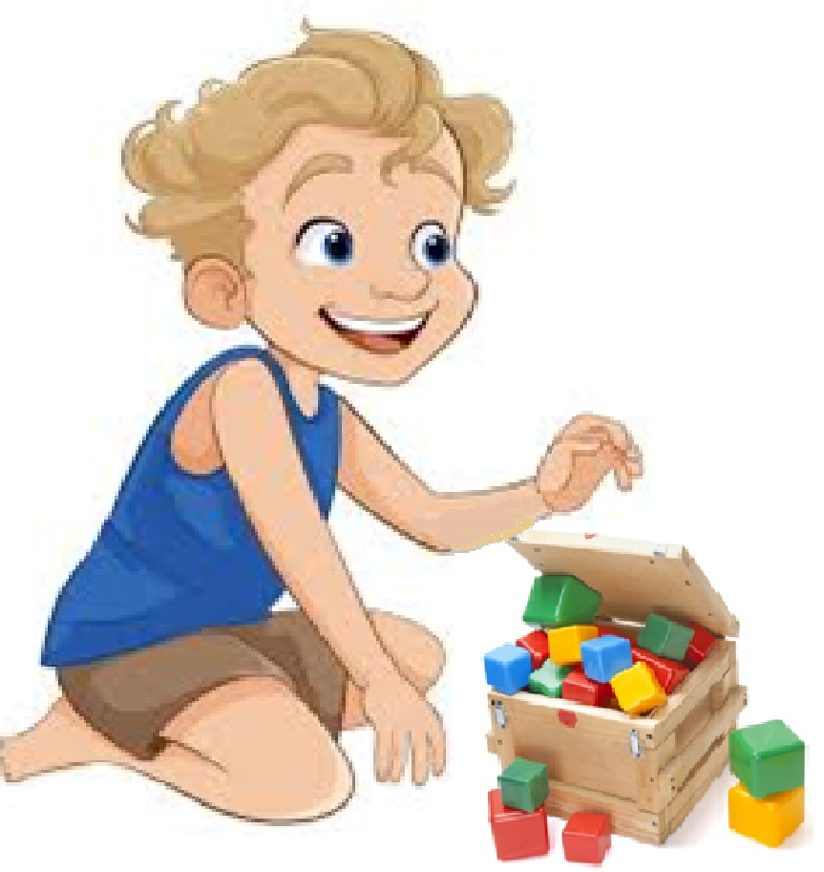
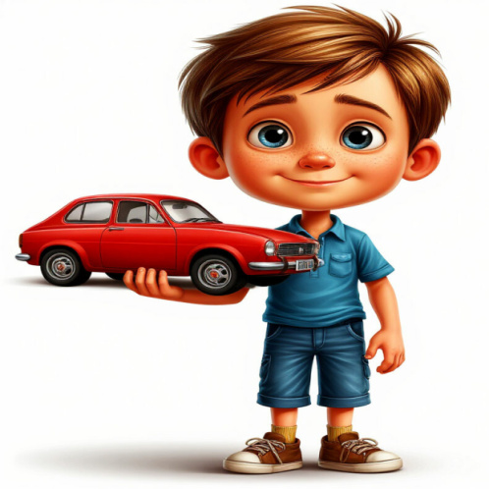


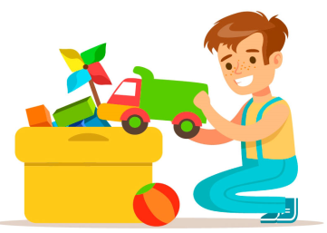
1.«Карта трудовых дел»:

Slide 15
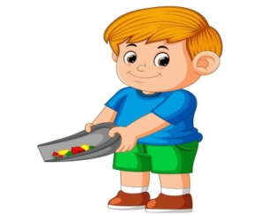
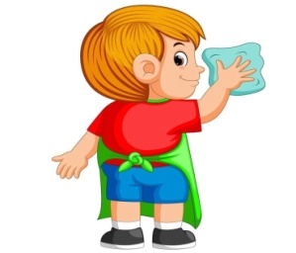
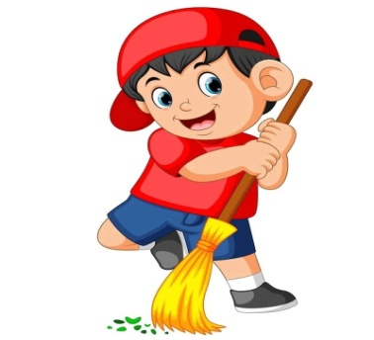
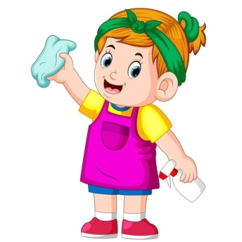
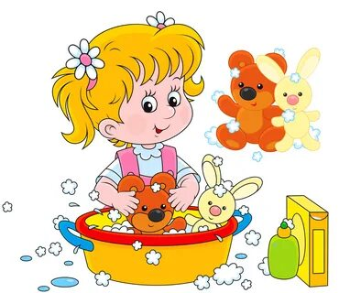
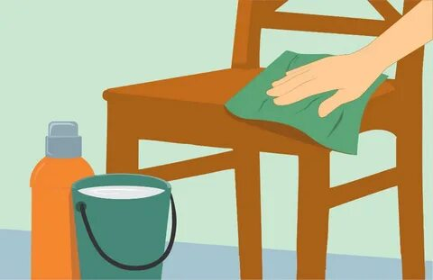
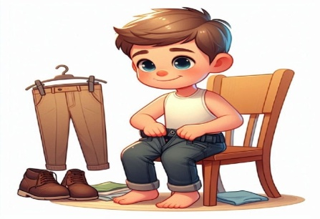
«Карточки - пиктограммы

Slide 16
Труд в природе и ручной труд
Цель речевого развития:
расширять словарь прилагательными (круглый, красный, гладкий, колючий), глаголами (посади, полей, выкопай, склей),
стимулировать составление простых предложений-описаний.

Slide 17
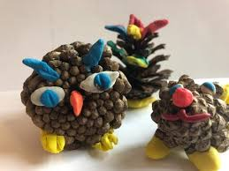
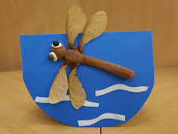
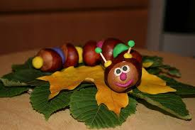
Методы и формы работы:
1. Создание поделок из
природного материала;

Slide 18
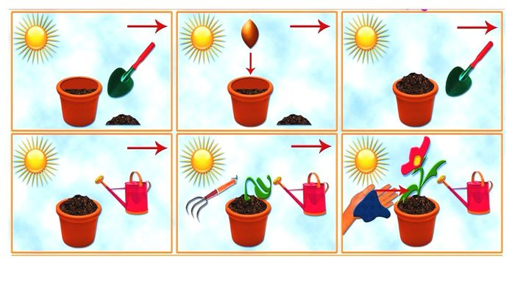
2. Огород на окне и участке
Схема - памятка

Slide 19
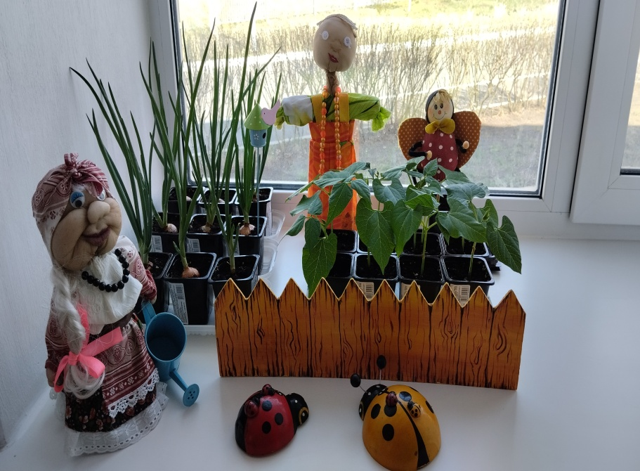
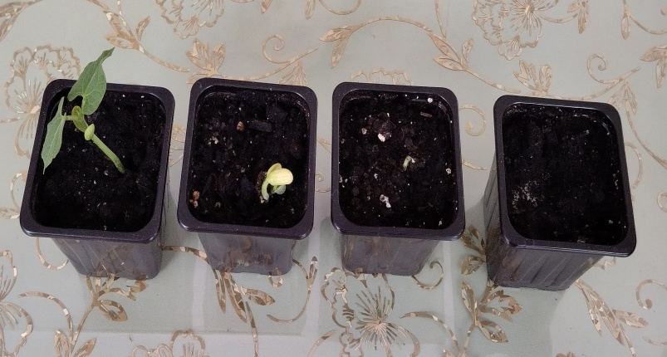
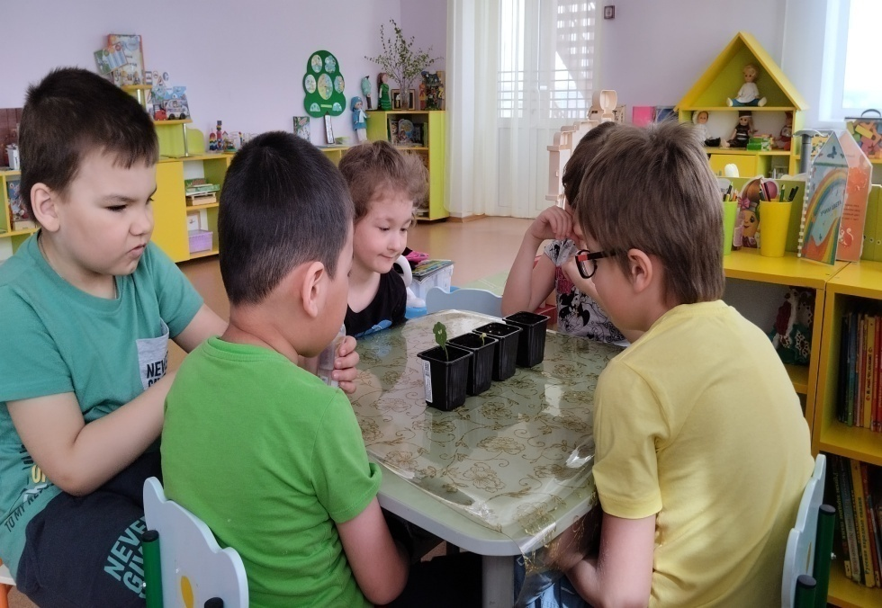
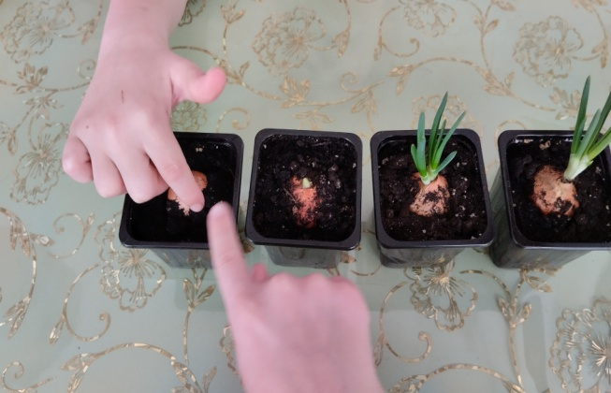
Огород на окне.

Slide 20
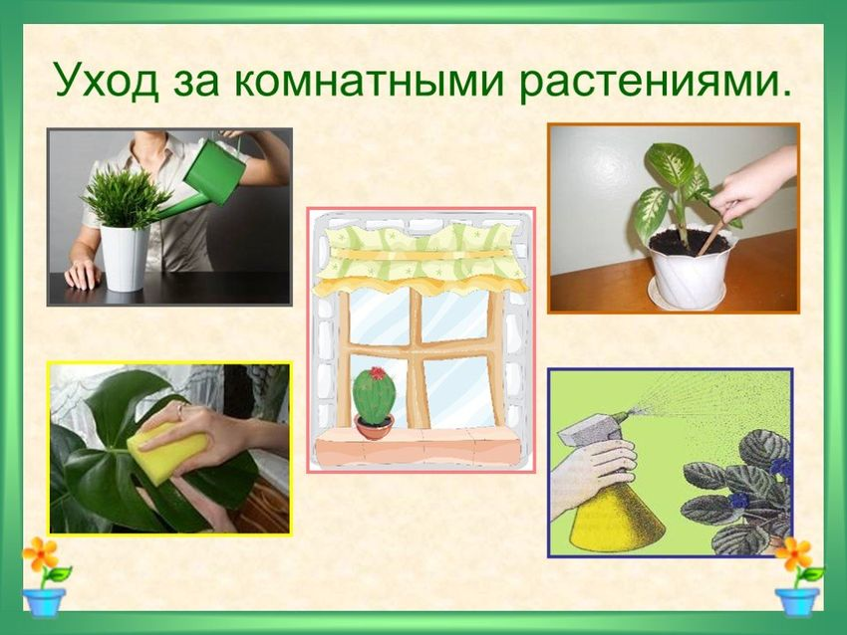


Slide 21



Труд детей на участке.

Slide 22
Результат и вывод
- у детей повышается мотивация к общению, так как речь становится полезной и нужной.
- через многократное повторение действий и их словесное сопровождение пассивный словарь переходит в активный.
Карта трудовых дел включает в деятельность даже не говорящих детей, подводя их к вербализации.
Таким образом, выстроенная система, где труд и речь неразделимы, становится для ребенка с ЗПР той самой поддерживающей средой, где он чувствует себя компетентным и успешным, где речь рождается естественно и становится настоящим инструментом взаимодействия с миром.

Slide 23

Спасибо за внимание!

